Slide 1
Ang Pangarap

Slide 2
Ang Pangarap
Ang pangarap ay nagsisilbing mapa na nagbibigay-direksiyon para marating ang tagumpay.
Ang bawat isa ay may pangarap. Bata pa lang na tulad mo ay puwede nang magkaroon ng pangarap. Para habang tumataas ang antas sa pagaaral, may pagpupursigi o pagsisikap kang mag-aral nang mabuti.

Slide 3
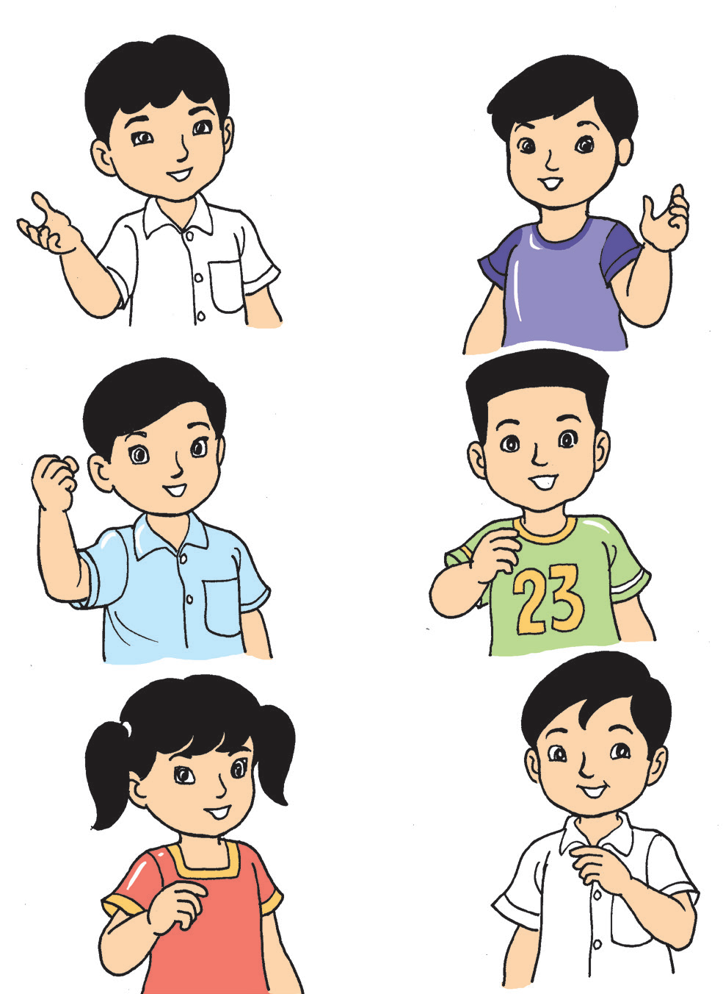
Ang Pangarap
Hi! Ako si Peter Arden Marquez. Gusto kong maging IT programmer paglaki ko. Pangarap ko ito. Gagawa ako ng web design.
Ako naman si Qayz Barret dela Cruz. Paglaki ko, gusto kong maging bombero. Tutulungan ko ang mga tao na makaiwas sa sunog.
Mark Ian de Leon ang pangalan ko. Hmmm... parang gusto kong maging lider. Paglaki ko, manager ako ng isang kompanya.
Ang pamilya ko ay matatangkad.
Ang Daddy ko’y mahilig magbasketbol. Ito rin ang hilig kong isport. Paglaki ko ay gusto
kong maging basketbolista.
Sabi ng Mommy ko, may talento ako sa pagdrowing o pagpinta. Ito rin ang gusto ko paglaki. Gagawa ako ng mga painting.
Pangarap ko talagang maging
doktor. Kaya mag-aaral akong mabuti para matupad ito.

Slide 4
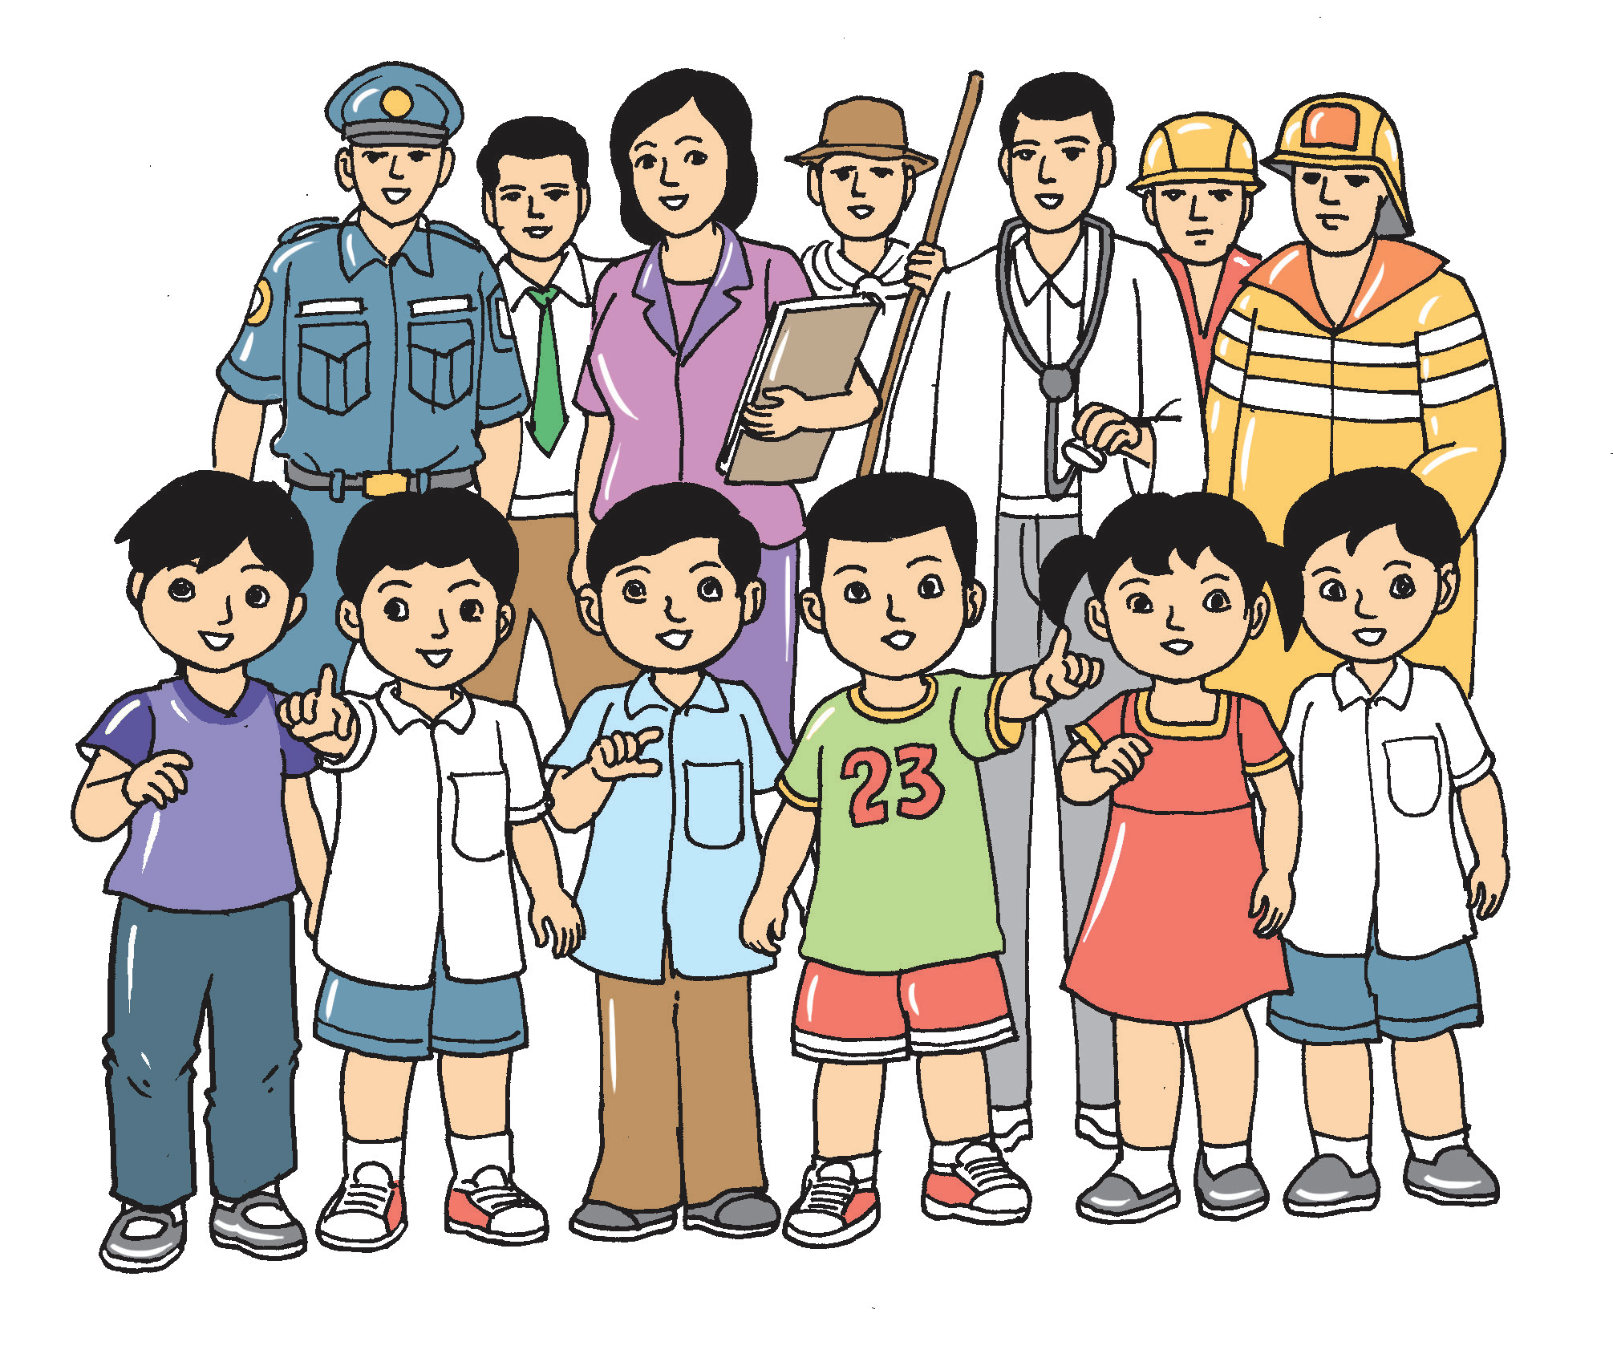
Ang Pangarap
Ikaw, ano naman ang iyong pangarap paglaki mo?

Slide 5
Ang Pangarap
Minsan silang nangarap…
“Kinder pa lang si Carlo ay pangarap na niyang maging scientist,” ayon kay Glenda Tac-an.
Si Ginang Glenda Tac-an ay ang ina ni Carlo na isang janitress. Itinaguyod ni Glenda at ng kanyang asawa na isang construction worker ang pag-aaral ni Carlo at ng kanyang kapatid. Hindi naging hadlang sa pamilya ang kanilang katayuang pinansiyal para maabot ni Carlo ang kanyang pangarap.
Si Carlo ay nagtapos ng Bachelor of Science in Chemistry at nakakuha ng parangal bilang cum laude.
“Hindi naging madali ang aking pag-aaral. Maraming naging mga hadlang, hindi ko kinahihiya na madalas akong bumagsak noon sa Math,” Ito ang nasabi ni Norman King.

Slide 6
Ang Pangarap
Si Norman ang kauna-unahang Aeta na nagtapos sa Unibersidad ng Pilipinas-Manila noong 2017 sa kursong Bachelor of Arts major in Behavioral Sciences. Dahil sa kanyang mithi na matulungan ang kanyang kapuwa katutubo, siya ay hindi mangingibang bansa.
Ang matagumpay na buhay ni Sen. Manny Pacquiao bilang isang boksingero ay bunsod din ng isang pangarap. Maliit pa lamang siya ay nakikitaan na ng hilig sa boksing. Nagtiyaga, nagbanat ng buto, at nanalangin para makamit ang pangarap.
Marami pang kuwento ng kapuwa Pilipino na minsan ay nangarap at nagtagumpay.

